Slide 1
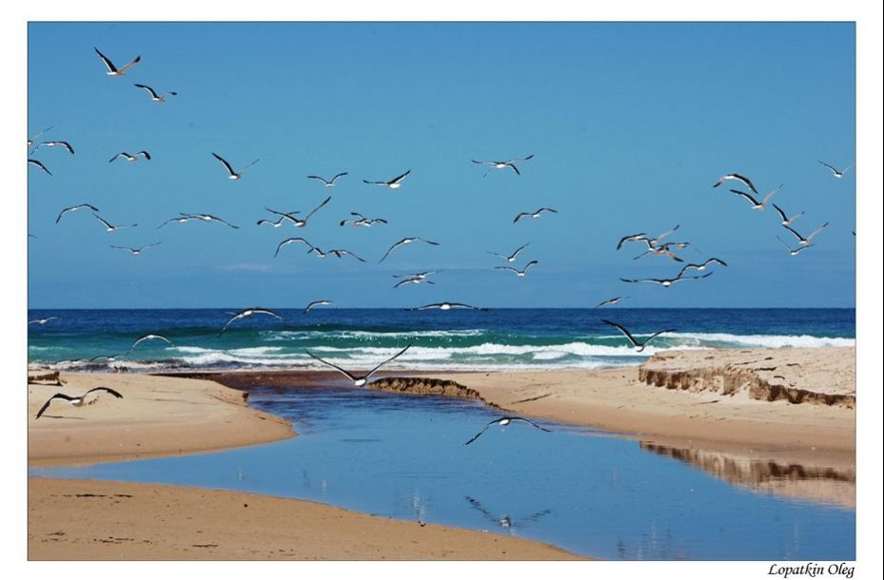
І
Індійській океан

Slide 2
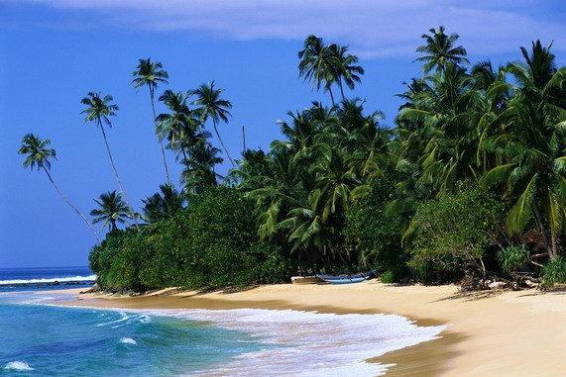

Slide 3
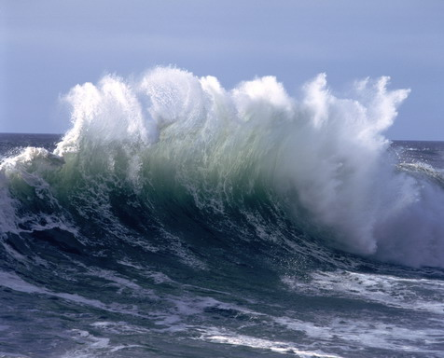

Slide 4
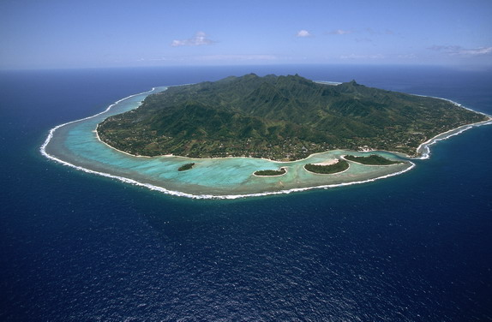

Slide 5
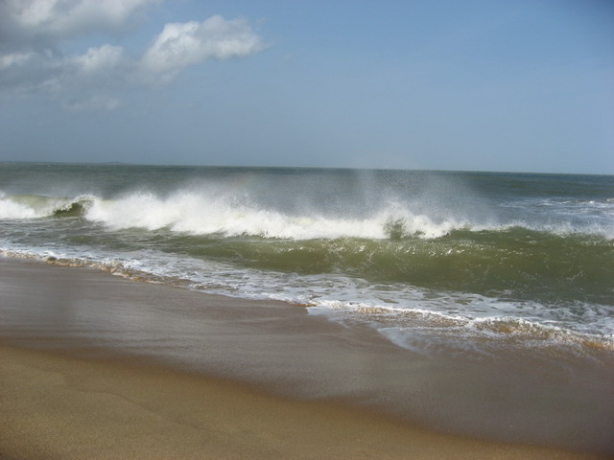

Slide 6
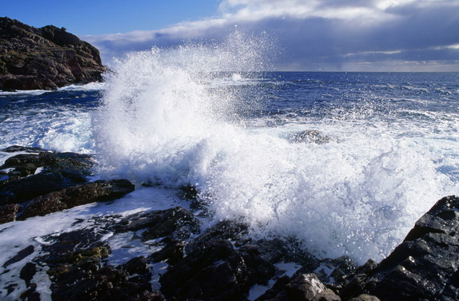

Slide 7
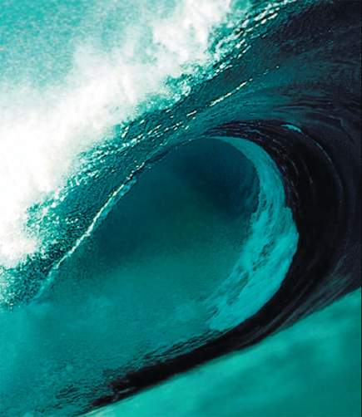

Slide 8
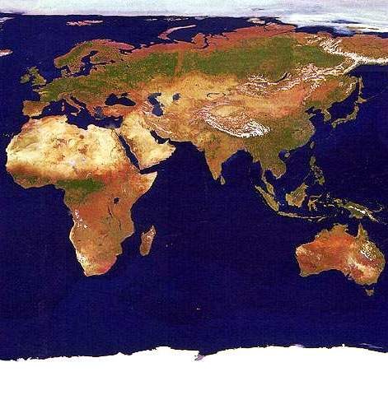
Межі океану

Slide 9
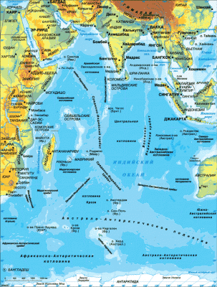
Географічне положення
Третій по величині
Площа – 76,2 кв.км
Максимальна глибина 7729м(Зондський жолоб)
Кількість морів 11
Найбільші моря Аравійське, Червоне.
Найбільша затока – Бенгальська
Найбільші острови і групи островівМагадаскар,Шрі-Ланка
Найпотужніші течії – Південна пасатна, Мусонна(теплі) ; Західних вітрів, Сомалійська(холодні)

Slide 10
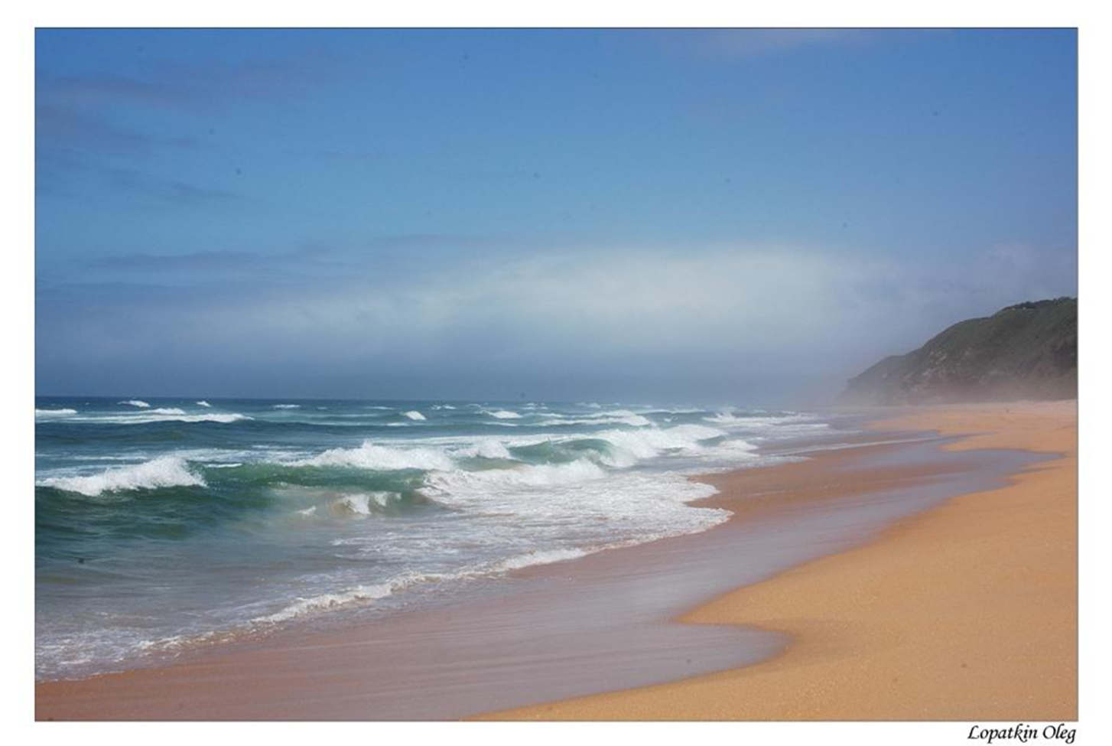


Slide 11
Історія океану
Індійський океан був першим океаном, якого відклили першодослідники.
Раніше він називався Західний.
В його назві відобразилося завзяття європейців найти водний шлях в казково багату і дивовижну, по уявленню тих часів, країну – Індію.

Slide 12
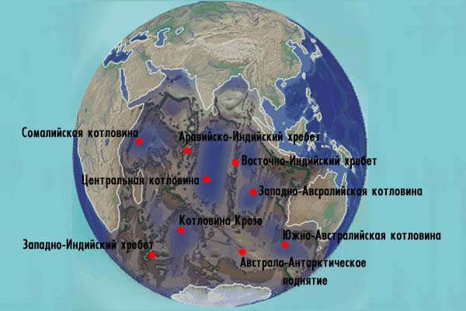
Рельєф дна океану

Slide 13
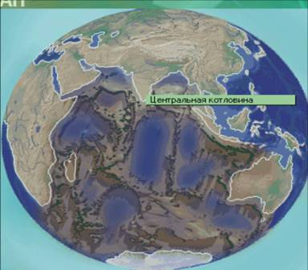
Рельеф дна океана
Аравійсько-Індійський хребет
Західно Австралійска котловина
Котловина Крозе

Slide 14

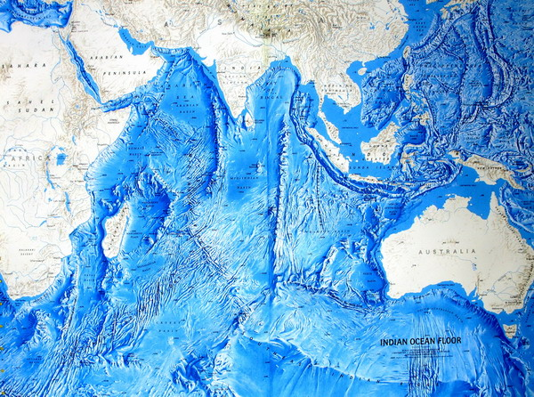

Slide 15
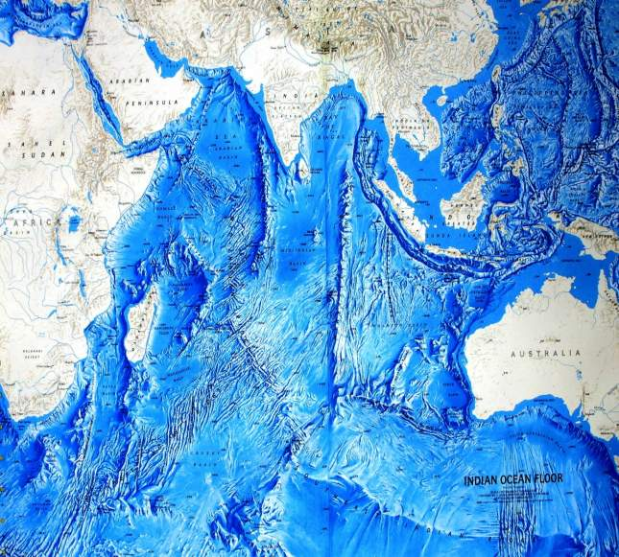
Рельеф
Рельеф складний
Серединні хребти ділять ложе на три частини
3. Характерні глибокі розломи, землетруси і вулканізм.

Slide 16
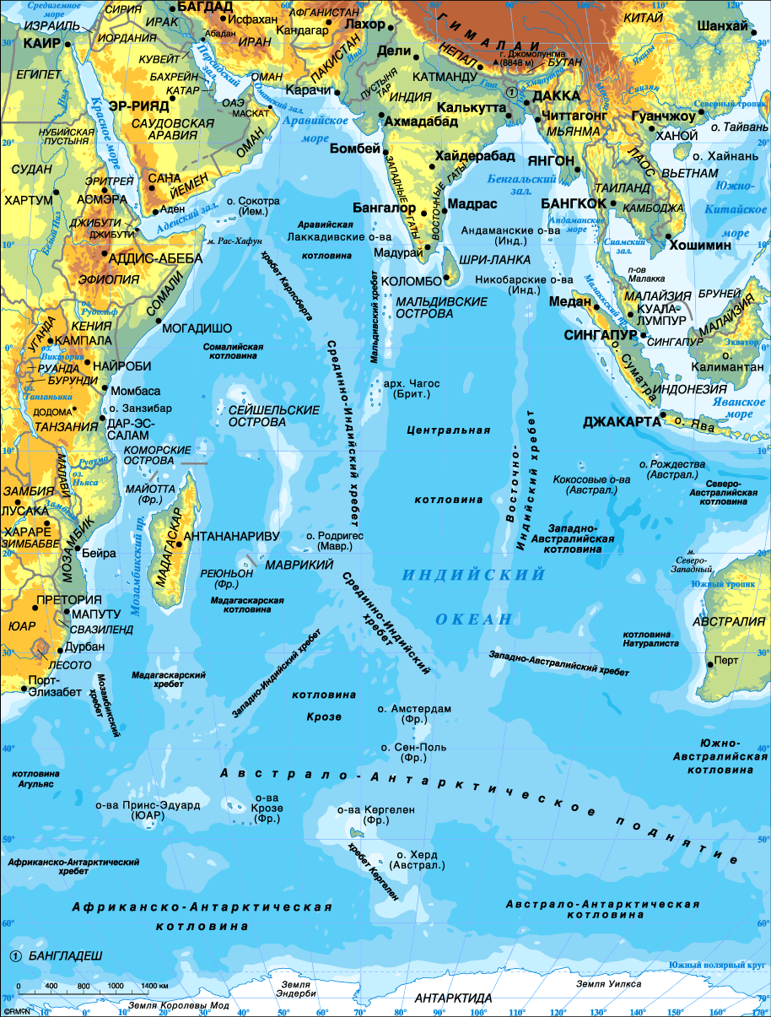
Найглибше місце в Індійському океані – Зондський жолоб (7729 м)

Slide 17
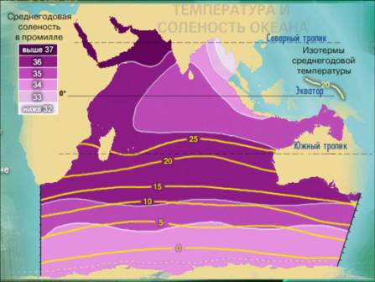
Клімат

Slide 18
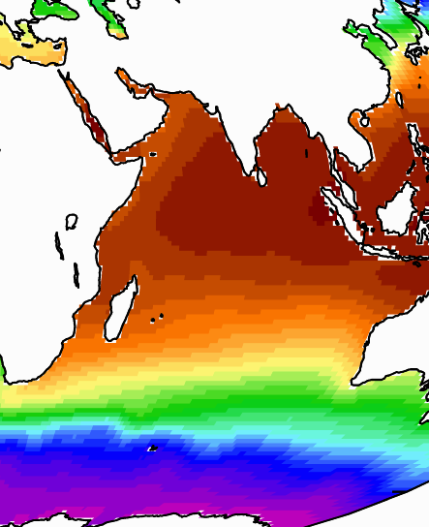

Клімат

Slide 19
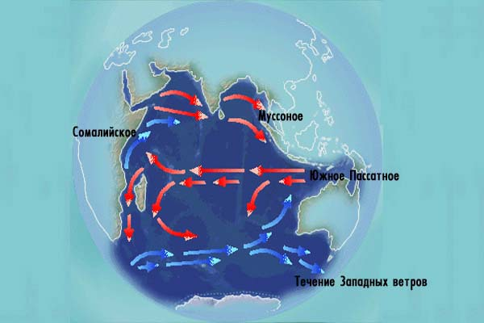
Течії

Slide 20
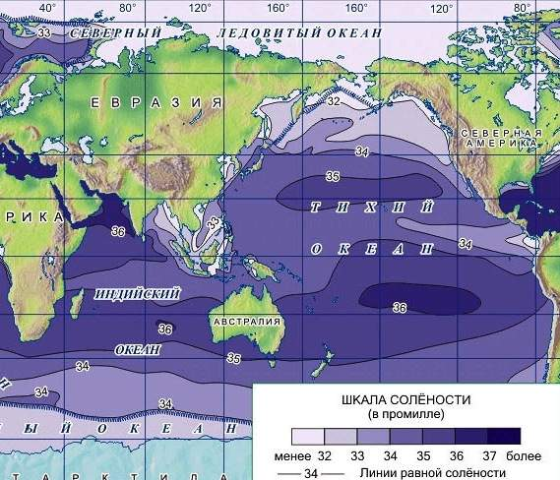
☻

Slide 21
Дослідники Індійського океану

Slide 22
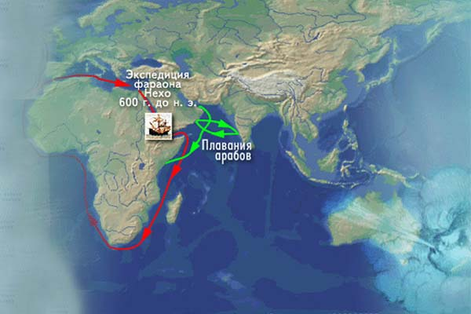
Плаванння єгиптян, арабів

Slide 23
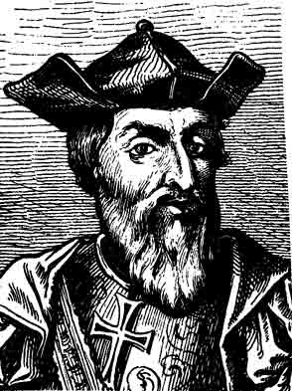
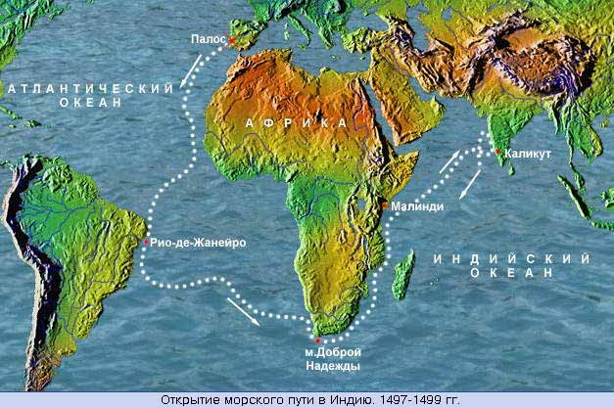
Васко да Гама.

Slide 24
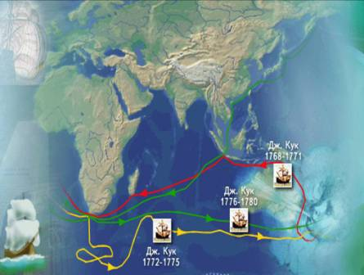
Плавання Джеймса Кука

Slide 25
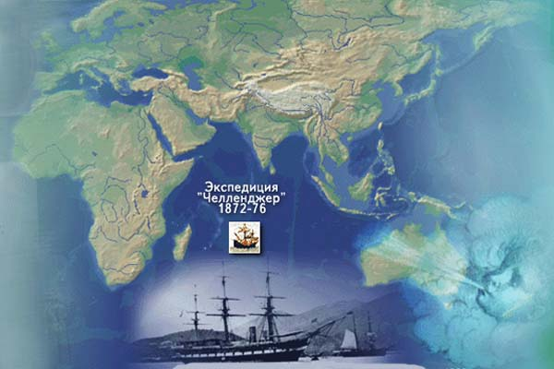
Дослідження що стали дуже відомими

Slide 26
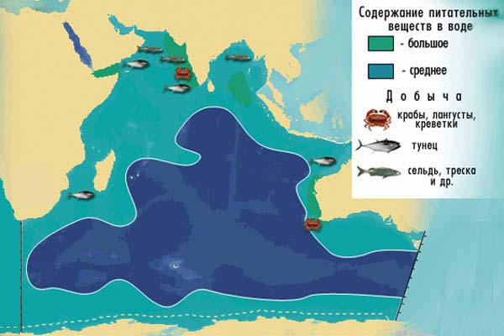
Рибальство

Slide 27
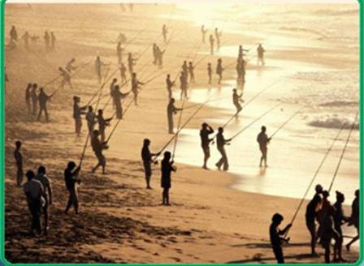
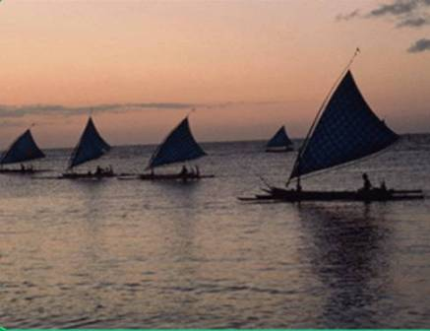
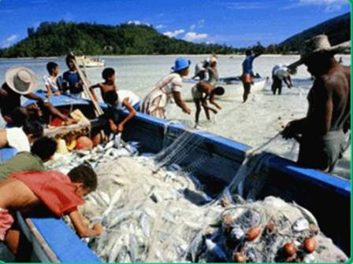

Slide 28
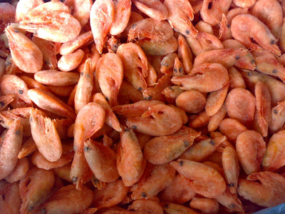
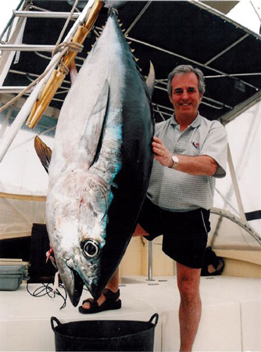
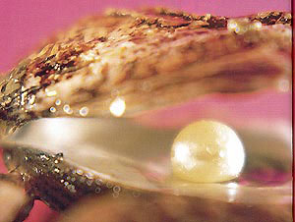
креветки
креветки
тунець
жемчужина

Slide 29
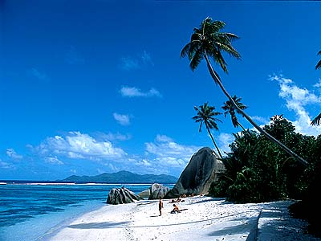
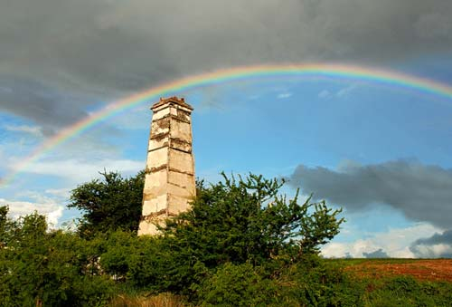


Острови
–острів Маврикій
Мадагаскар
Мальдіви

Slide 30
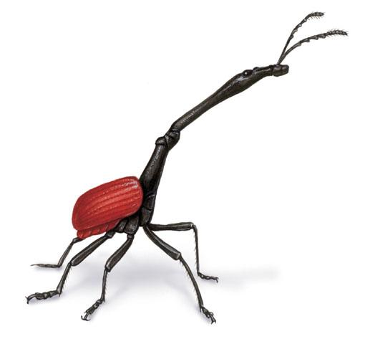
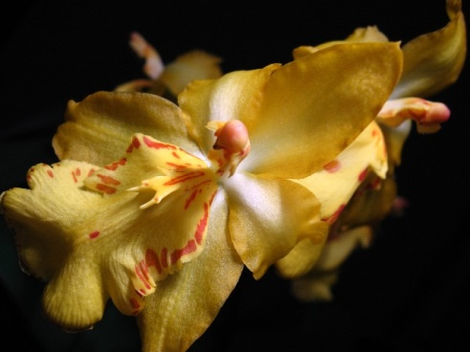
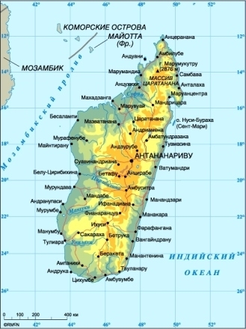
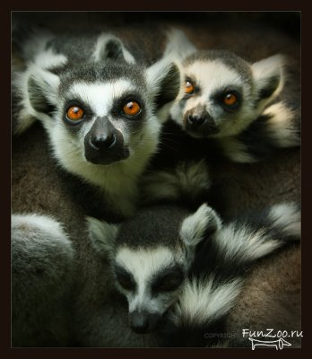
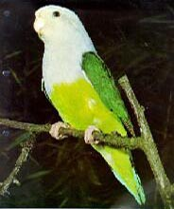
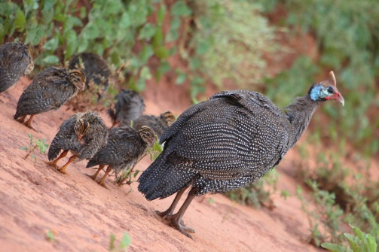
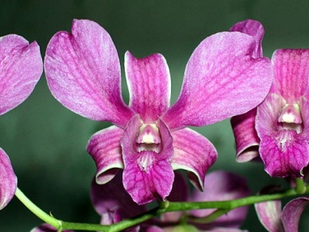
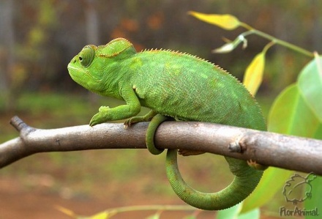
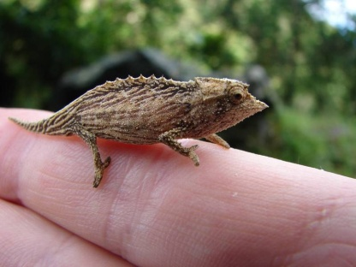
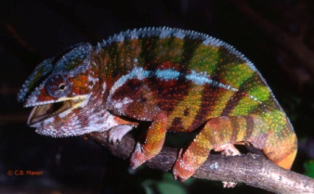
Острів Мадагаскар

Slide 31
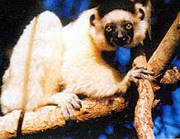
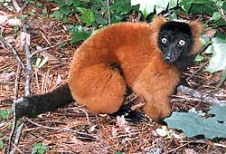
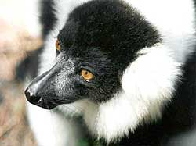
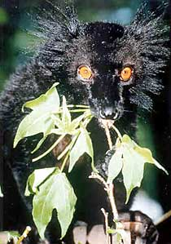
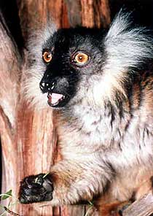
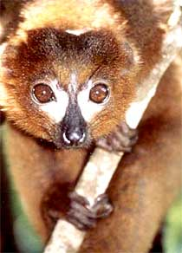
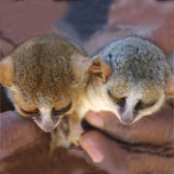
Країна"Лемурія"

Slide 32

Рай для драйверів - частина Індійського океану в якому не водяться акули, із за солоної води.
☻

Slide 33


Органічний світ Індійського океану

Slide 34


Slide 35


Slide 36


Slide 37


Slide 38


Slide 39


Slide 40


Slide 41


Slide 42


Slide 43


Slide 44


Slide 45


Slide 46



Кінець

